Slide 1

Финансовая грамотность: работа с текстом
Рутковская
Елена Лазаревна
Иссык-Куль 2022

Slide 2

Функциональная грамотность: особенности заданий
Комплексность
Проблемность
Контекстность
Личностная значимость
Уровневость
Компетентностность, включая умение находить, извлекать, анализировать и применять информацию, предъявленную в тексте задания

Slide 3
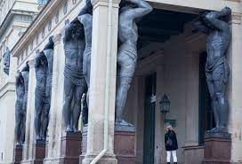
Финансовая грамотность: познавательные умения
Выявление финансовой информации
Анализ информации в финансовом
контексте
Оценка финансовых проблем
Применение финансовых знаний и понимания

Slide 4
Читательская грамотность: познавательные умения
Нахождение и извлечение информации из текста
Интеграция и интерпретация текста
Осмысление и оценка текста
Использование информации из текста

Slide 5
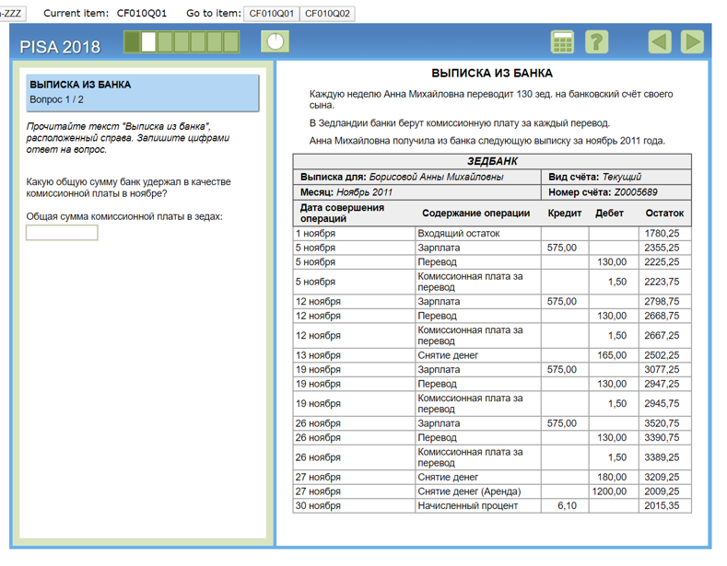
Пример. Различные формы представления информации
Как представлена информация?
Какой перед нами текст?

Slide 6
Пример. Различные формы представления информации
Представление информации становится многоаспектным
Задание: Выписка из банка
Содержание: Деньги и операции с ними
Познавательная деятельность: выявление финансовой информации
Контекст: Дом и семья
Форма ответа: задание с развернутым ответом (компьютерная проверка)
Сложность: 4 уровень
Задание построено на интерпретации финансового документа- банковской выписки. Учащимся необходимо определить суммы, удержанные банком, выбрав их из выписки и выполнив простое вычисление (сложение или умножение). Обратим внимание, что необходимая информация представлена в выписке не как единая сумма, а как набор отдельных операций, сумму которых необходимо посчитать.

Slide 7
Пример. Различные формы представления информации
Ответ принимается полностью
6 зед.

Slide 8
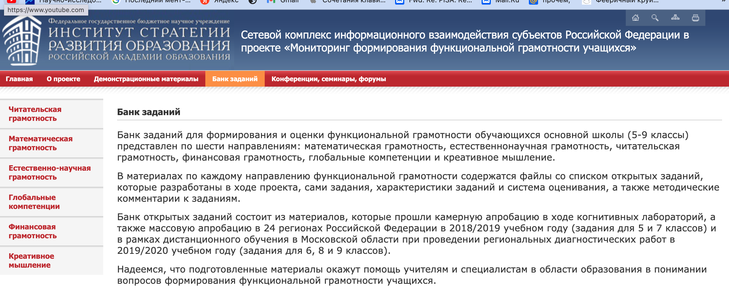
Примеры заданий
http://skiv.instrao.ru/bank-zadaniy/

Slide 9
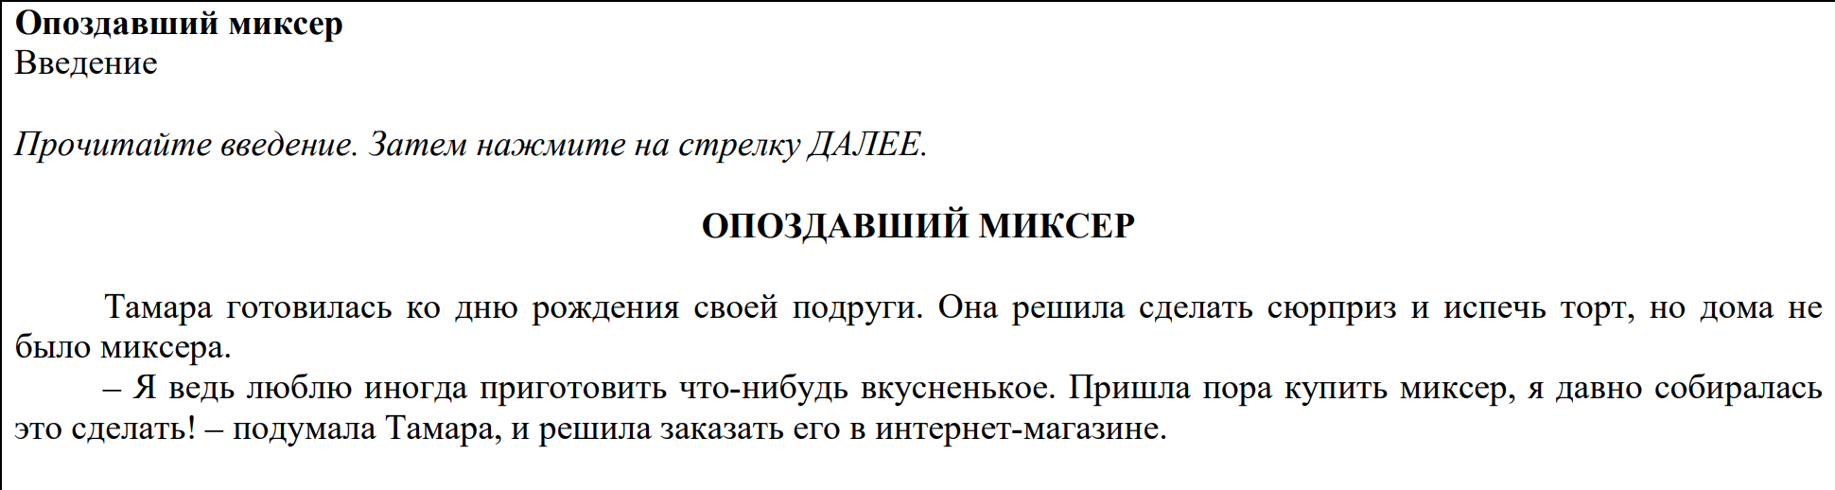
Пример. Опоздавший миксер 9 класс
http://skiv.instrao.ru/bank-zadaniy/

Slide 10
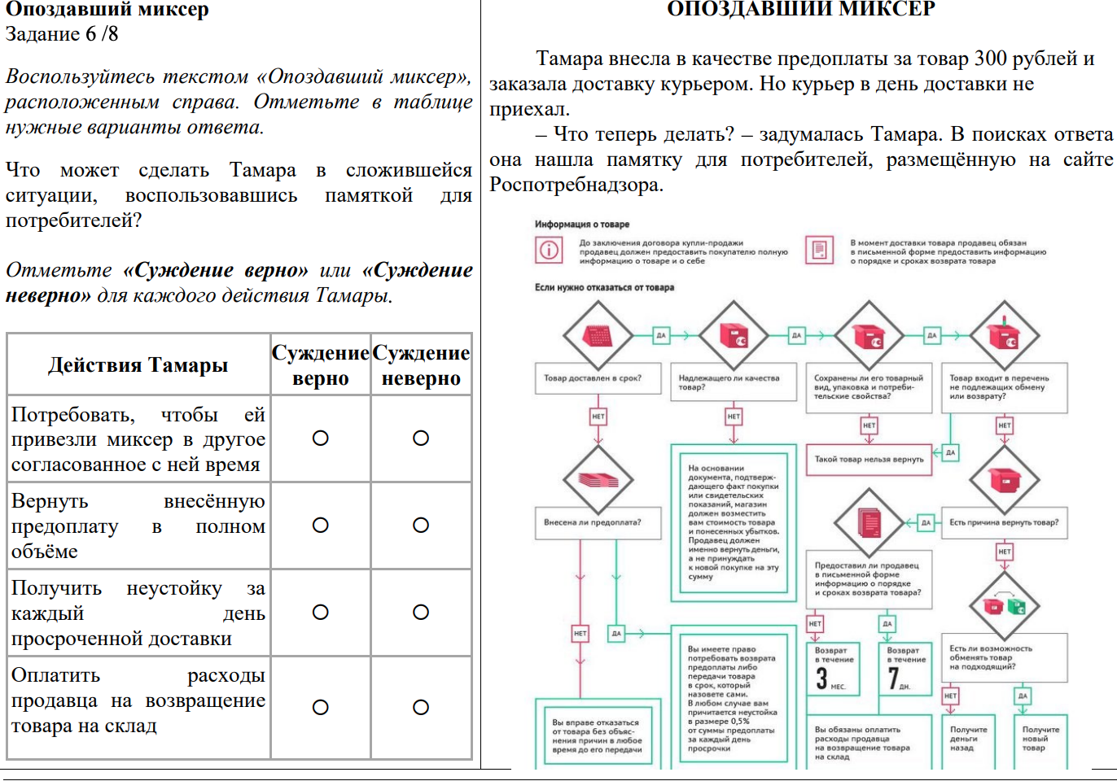
Пример. Опоздавший миксер
http://skiv.instrao.ru/bank-zadaniy/

Slide 11
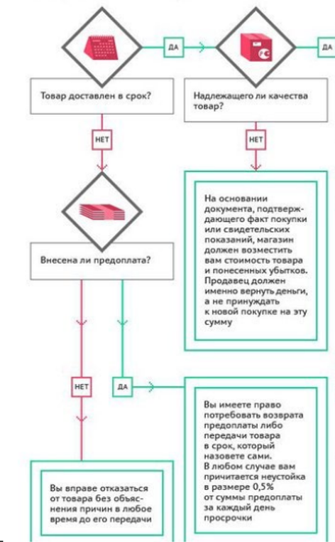
Пример. Опоздавший миксер
http://skiv.instrao.ru/bank-zadaniy/
Как представлена информация?
Какой перед нами текст?

Slide 12
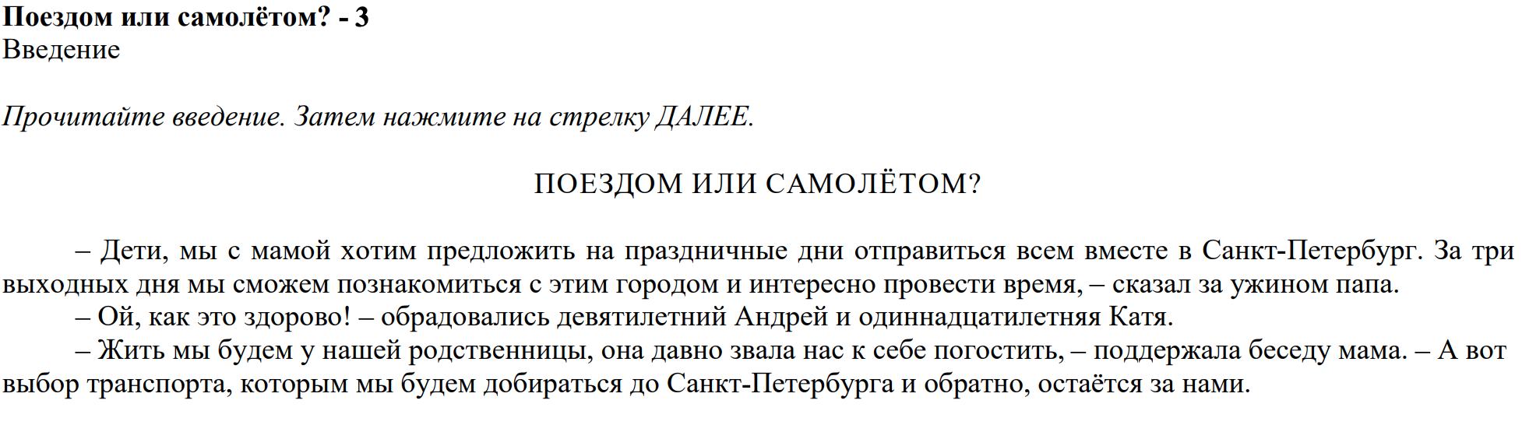
Пример. Поездом или самолётом 7 класс
http://skiv.instrao.ru/bank-zadaniy/

Slide 13
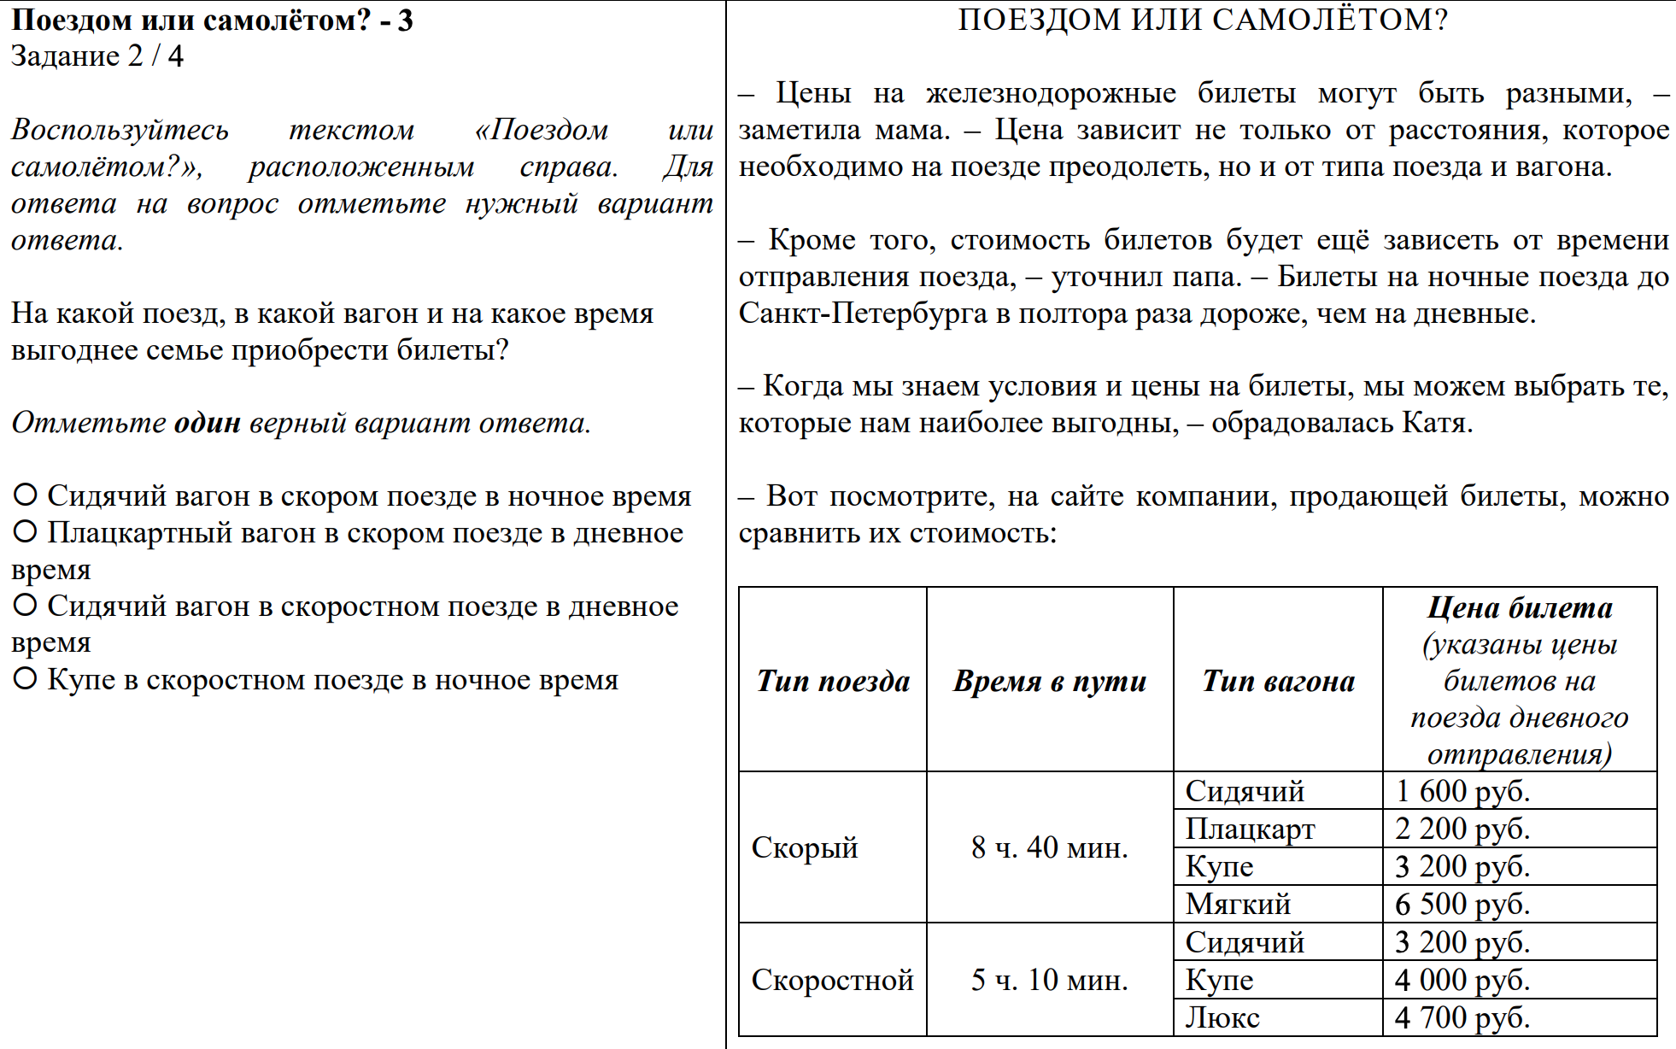
Пример. Поездом или самолётом
http://skiv.instrao.ru/bank-zadaniy/
Как представлена информация?
Какой перед нами текст?

Slide 14
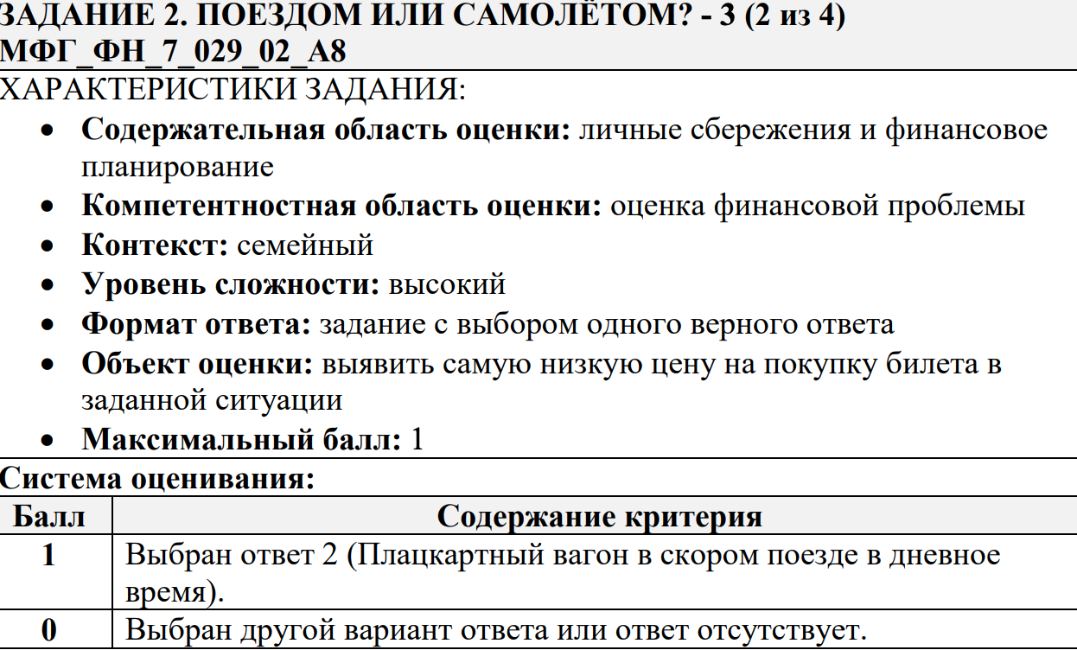
Пример. Поездом или самолётом
http://skiv.instrao.ru/bank-zadaniy/

Slide 15
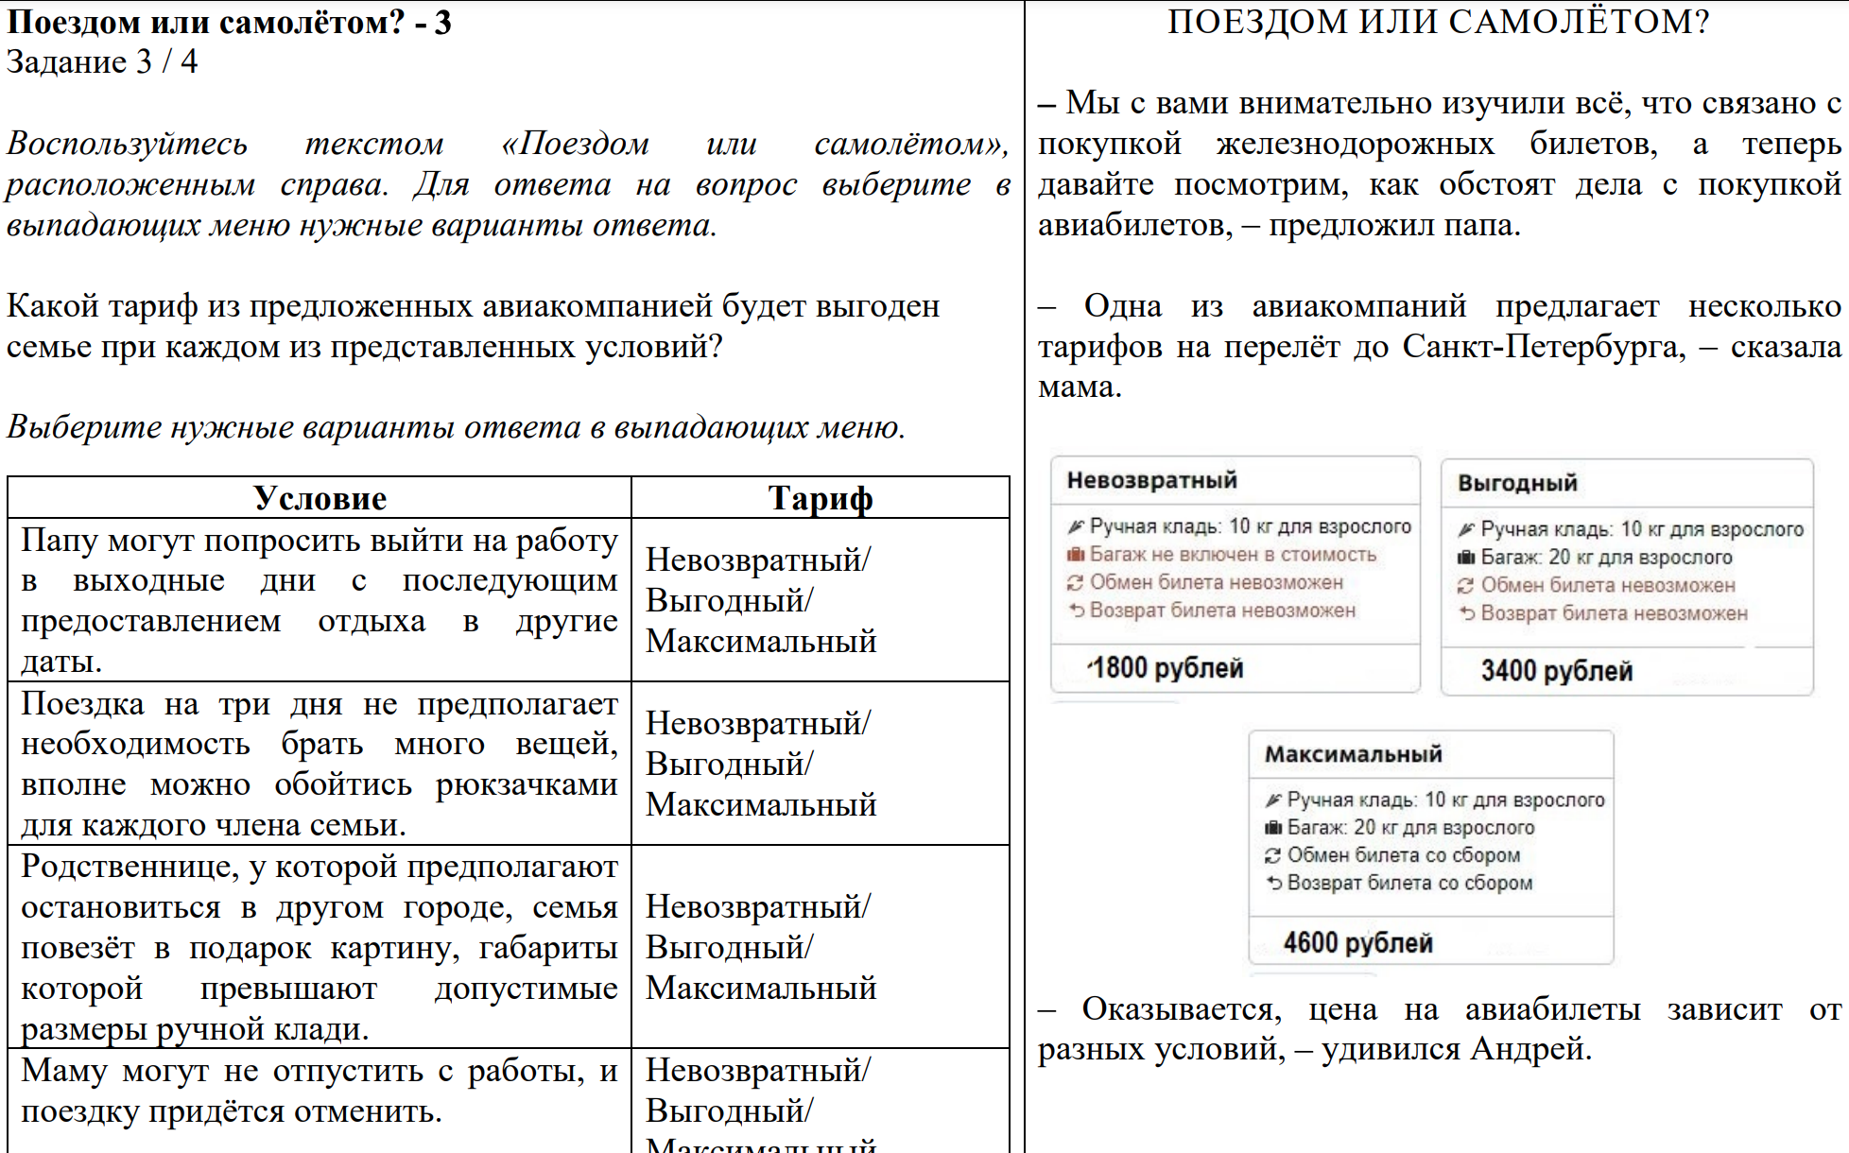
Пример. Поездом или самолётом
http://skiv.instrao.ru/bank-zadaniy/

Slide 16
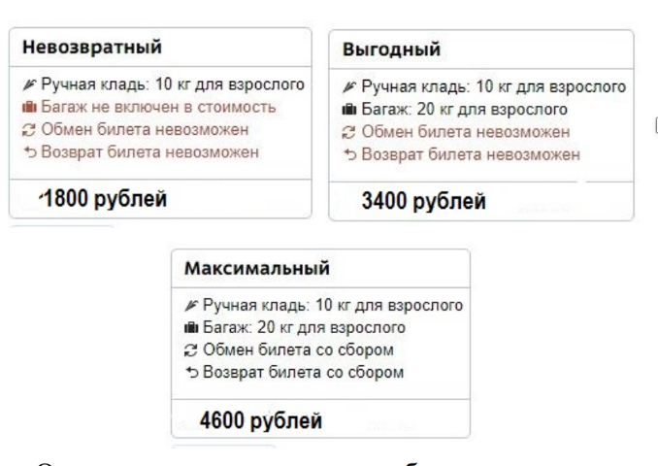
Пример. Поездом или самолётом
http://skiv.instrao.ru/bank-zadaniy/
Как представлена информация?
Какой перед нами текст?

Slide 17
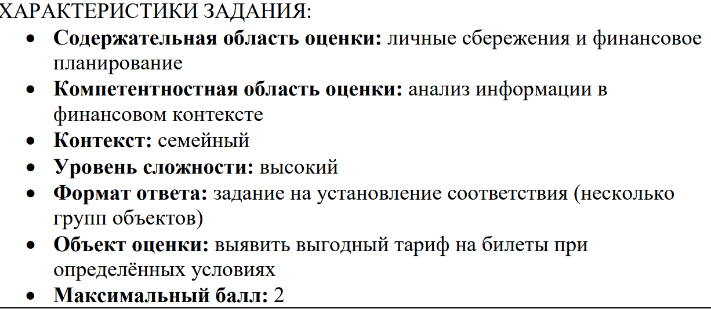
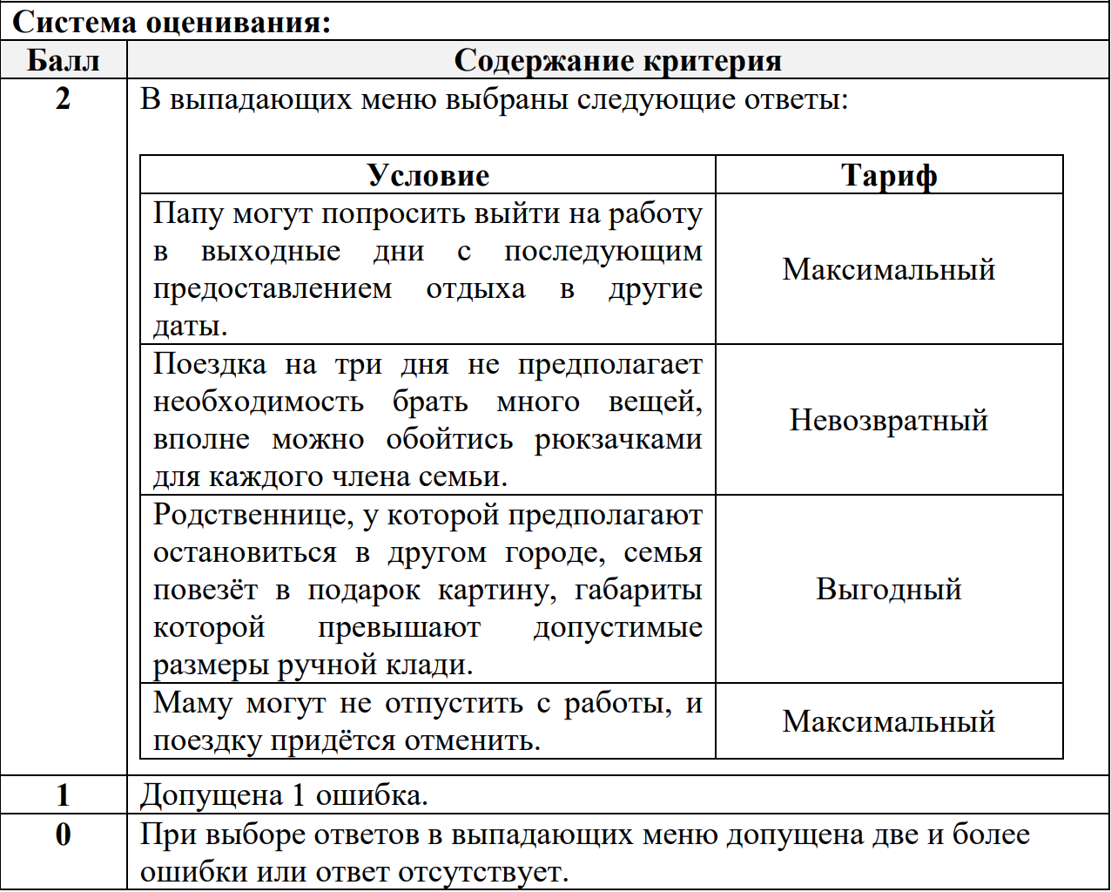
http://skiv.instrao.ru/bank-zadaniy/

Slide 18
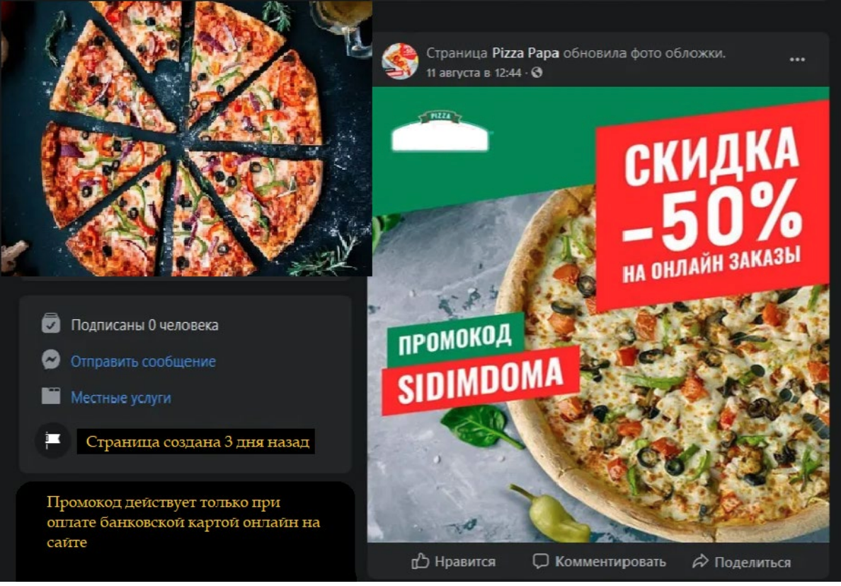
Другие формы представления информации: рекламная листовка

Slide 19
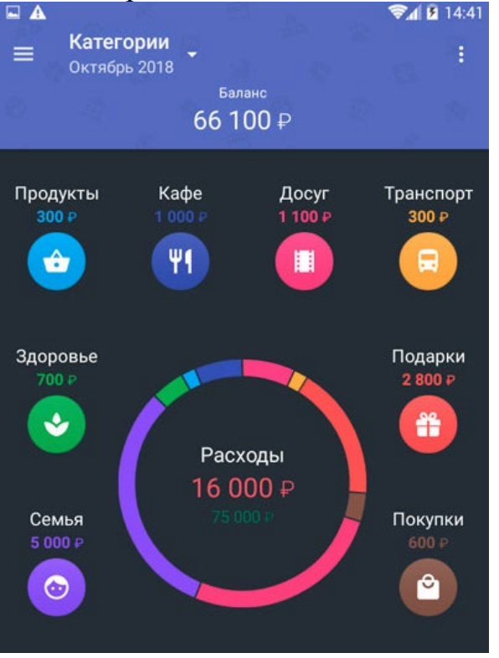
Другие формы представления информации: мобильное приложение

Slide 20
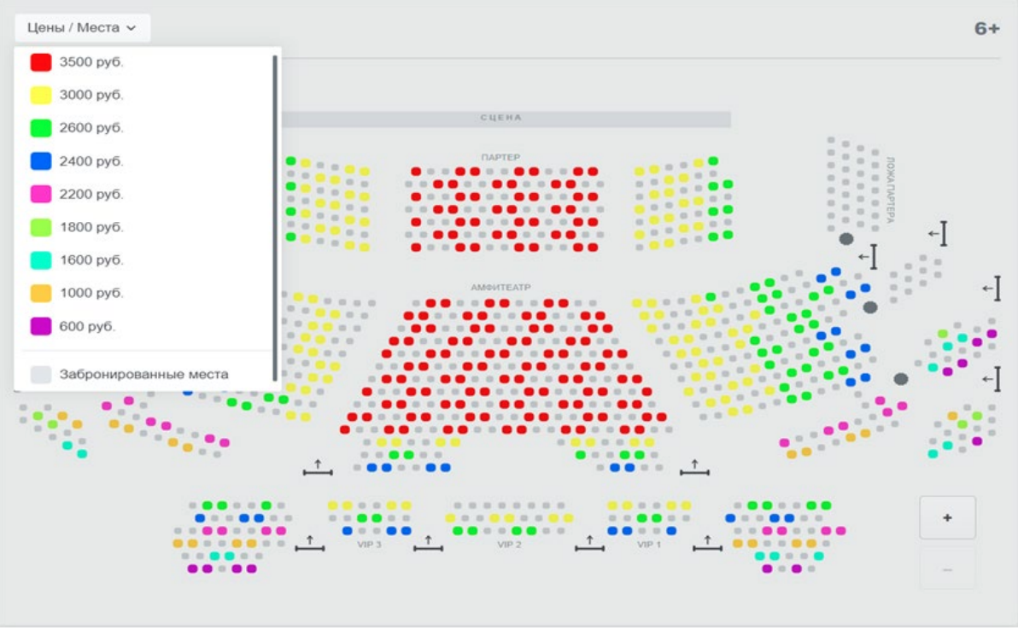
Другие формы представления информации: схемы (схема зрительного зала)

Slide 21
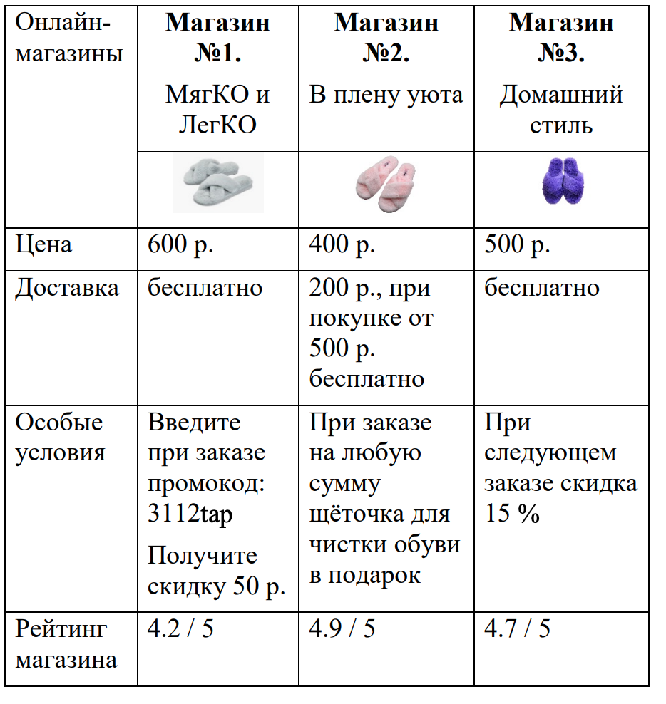
Другие формы представления информации: сравнительные таблицы

Slide 22
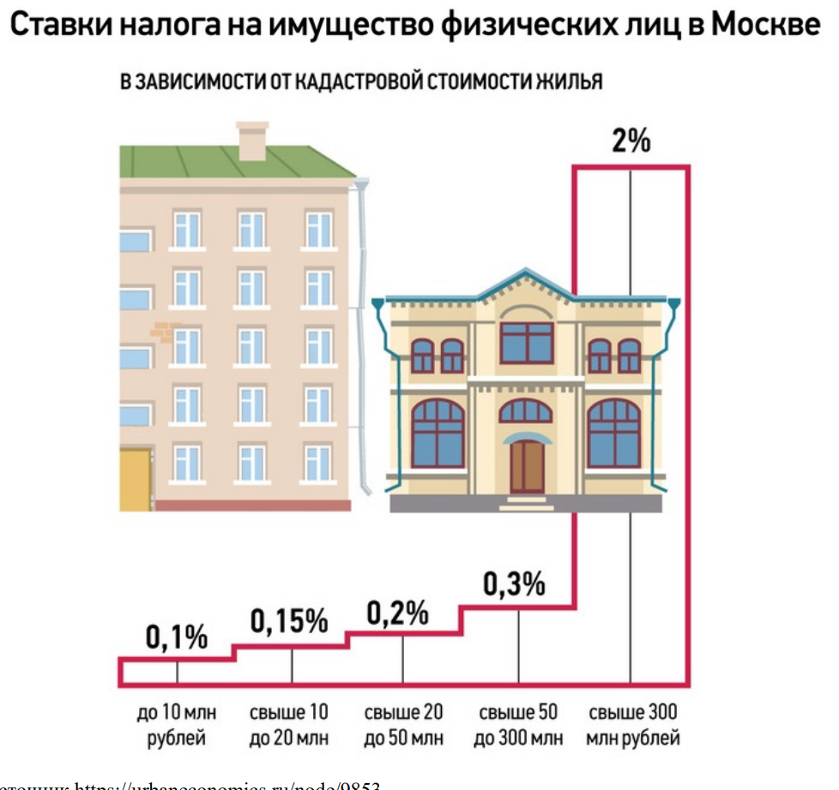
Другие формы представления информации: диаграмма

Slide 23
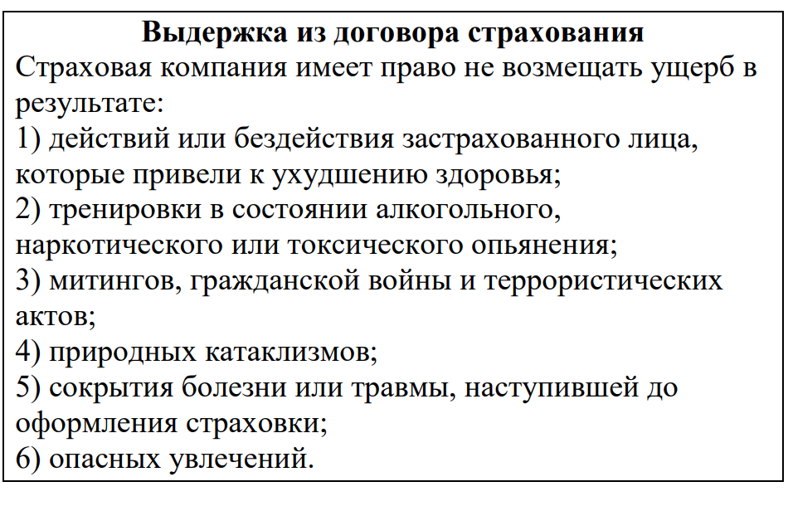
Другие формы представления информации: фрагмент юридического документа

Slide 24
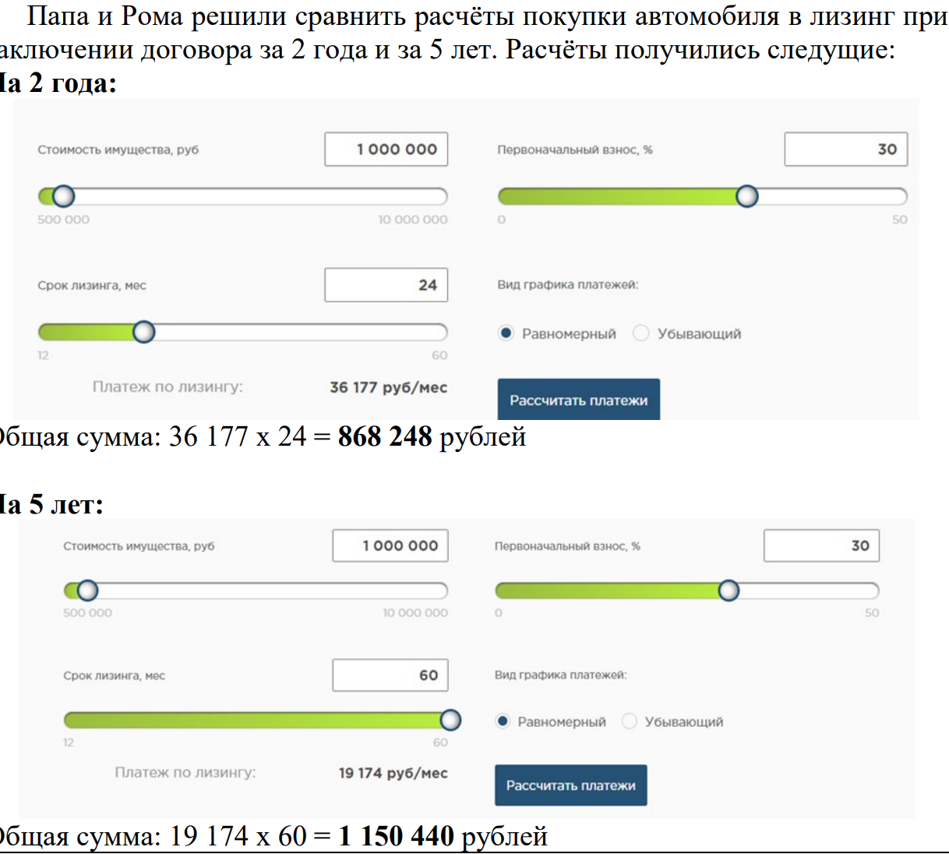
Другие формы представления информации: лизинговый калькулятор со значениями

Slide 25
Финансовая грамотность: развитие умений работы с информацией
Работа с несплошными текстами
Работа в ситуации множественности аспектов информации
Освоение различных форм представления информации
Развитие компетенций
Выявление финансовой информации (ФГ)
Анализ информации в финансовом контексте. (ФГ)
Нахождение и извлечение информации из текста (ЧГ)
Интеграция и интерпретация текста (ЧГ)
Осмысление и оценка текста (ЧГ)
Использование информации из текста (ЧГ)

Slide 26
Спасибо за внимание!

